Slide 1
Echelle Alarme Détresse Bébé
Fanny Sengler
Julie Macheboeuf
Notes:
1

Slide 2
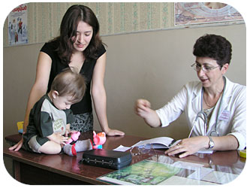
ADBB
Échelle d’évaluation du retrait relationnel élaborée par Antoine Guedeney et son équipe
Pas une échelle diagnostique, ne permet pas d’évaluer l’attachement
Accessible à tous professionnels de santé médicaux ou paramédicaux et réalisable lors de notre consultation
Notes:
2

Slide 3
Retrait relationnel
Adaptation au contexte
Comportement d’attente, d’économie du bébé
Coût pour son développement
Prévention de la psychopathologie
Intervention précoce
Signal d’alarme
Notes:
3

Slide 4
Retrait relationnel
Intervient dans de nombreuses situations de la psychopathologie précoce,
De façon manifeste ou accessoire,
Causes :
trouble relationnel
trouble organique (comme dans la douleur intense et durable)
Notes:
4

Slide 5
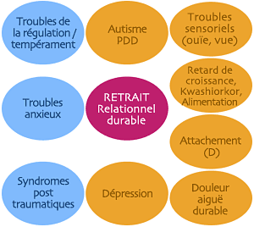
Retrait relationnel
Le comportement de retrait dans la psychopathologie précoce
A droite et en bleu les situations où le retrait est un élément constant du tableau clinique, à gauche et en jaune celles où il apparaît sans être constant
A. Guedeney, M. Vermillard
Notes:
5

Slide 6
Modalités
Évaluation de l’interaction entre un professionnel et l’enfant
Cotation de l’échelle à partir d’une observation directe ou d’une séquence vidéo
Enfants de 0 à 24 mois
Évaluation possible durant une hospitalisation
Durée de la séquence d’observation : 10-15 min
Observateur : engagement et soutien de la relation
Notes:
6

Slide 7
ADBB
8 items notés de 0 à 4 : donc note globale de 0 à 32
Cut-Off > 5 : donc un enfant est jugé sans retrait à 4 et en retrait à 5 et au dessus.
Meilleure sensibilité : 0,82
Meilleure spécificité : 0,78
5 gradations
0 : Pas de comportement anormal de retrait
1 : Comportement discrètement anormal
2 : Comportement anormal
3 : Comportement nettement anormal
4 : Comportement massivement anormal (très rare)
Notes:
7

Slide 8
ADBB
Items :
1. Expression du visage
2. Contact visuel
3. Activité corporelle
4. Gestes d’auto stimulation
5. Vocalisations
6. Vivacité des réponses à la stimulation
7. Capacité à rentrer en relation
8. Attractivité du bébé (focalisation de l’adulte sur le bébé)
Notes:
8

Slide 9
M-ADBB
Version modifiée, plus courte
Plus aisée à utiliser pour les cliniciens
Plus grande validité inter juge
Notes:
9

Slide 10
M-ADBB
5 items notés de 0 à 2 : donc note globale de 0 à 10
3 graduations seulement :
0 : satisfaisant
1 : problème possible
2 : problème manifeste
Cut-Off > 2 : donc un enfant est jugé sans retrait à 1 et en retrait à 2 et au dessus.
Notes:
10

Slide 11
M-ADBB
Items :
1. Expression du visage
2. Contact visuel
3. Activité corporelle
4. Gestes d’auto stimulation
5. Vocalisations
6. Vivacité des réponses à la stimulation
7. Capacité à rentrer en relation
8. Attractivité du bébé
Notes:
11

Slide 12
Expression du visage
L’observateur observe la diversité des expressions faciales durant l’observation
Les pleurs ne sont pas inclus comme signe d’expression faciale
Notes:
12

Slide 13
Contact visuel
Envers l’observateur uniquement
L’observateur évalue la qualité et la fréquence du contact visuel de l’enfant avec l’observateur
Contact ≥ 2 secondes
Contact bref = 1 seconde
Évitant et vague < 1 seconde
Notes:
13

Slide 14
Activité corporelle
L’observateur évalue la fréquence des mouvements de la tête, du torse et des membres
Sans prendre en compte celles des doigts et des mains
De façon spontanée et en réponse aux stimulations
Notes:
14

Slide 15
Gestes d’autostimulations
Item est le plus difficile à utiliser
Toute activité, répétitive, mécanique qui semble isolée de l’activité générale doit être prise en compte
Toute activité qui ne semble pas apporter du plaisir à l’enfant ou l’aider à s’apaiser peut être un comportement d’autostimulation
Notes:
15

Slide 16
Vocalisations
Envers quelqu’un
L’observateur évalue la quantité de vocalisations positives ou négatives au cours de l’observation
L’enfant qui pleure constamment ne peut être coté
Notes:
16

Slide 17
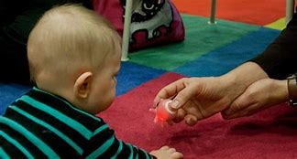
Vivacité des réponses à la stimulation
L’observateur mesure le délai entre la stimulation et la réponse (et non l’ampleur de la réponse)
Chaque fois qu’une stimulation (vocale, sourire, toucher) est proposée à l’enfant
L’absence de réaction ne permet pas de coter
Une réponse claire et rapide à un stimulus est suffisant pour coter 0 à cet item
Notes:
17

Slide 18
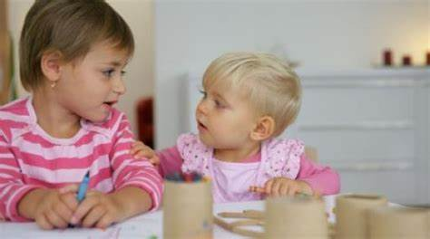
Capacité à entrer en relation
Envers l’observateur
L’observateur évalue la capacité de l’enfant à s’engager dans une relation avec l’observateur (autre que le « caregiver ») et sa capacité à la soutenir
La relation est évaluée par l’attitude envers l’autre, le contact visuel, la réaction aux stimulations et l’interaction
Notes:
18

Slide 19
Attractivité de l’enfant
Cet item n’est pas un item de jugement de l’enfant ni de son aspect physique
L’observateur mesure :
l’effort d’attention nécessaire pour rester en contact avec l‘enfant
le sentiment de plaisir ou d’inquiétude que procure le contact avec l’enfant
le sentiment subjectif de durée de l’examen
Notes:
19

Slide 20
Que faire si le retrait est observé ?
Idéalement, répéter l’examen à 15 jours
Demander au « caregiver » si le comportement est typique de l’enfant
En fonction de nos différentes professions :
Faire part des observations au pédiatre ou médecin traitant
Adresser à un service psychosocial ou médical pour une plus ample exploration ou intervention
Notes:
20

Slide 21
Bibliographie
Guedeney A., Vermillard M.: » L’échelle ADBB: intérêt en recherche et en clinique de l’évaluation du comportement de retrait relationnel du jeune enfant », Médecine et enfance, 2004 p.367-371
Bascoul C.: «Appréciation d’une détresse de bébé », DU Dépistage et prise en charge précoce du nourrisson vulnérable, 2019
Contact:
www.adbb.net
antoine.guedeney@bch.aphp.fr
MERCI DE VOTRE ATTENTION
Notes:
21

